Slide 1



Centro de Divulgação da Astronomia
Observatório Dietrich Schiel
Fases da Lua e Eclipses
André Luiz da Silva
Observatório Dietrich Schiel
/CDCC/USP
Imagem de fundo: céu de São Carlos na data de fundação do observatório Dietrich Schiel (10/04/86, 20:00 TL) crédito: Stellarium

Slide 2
PARTE 1: FASES DA LUA

Slide 3
Quantas e quais fases a Lua tem?

Slide 4
Inumeráveis
Mas podemos definir 4 fases principais

Slide 5
Lua Nova
Lua Quarto Crescente
Lua Cheia
Lua Quarto Minguante

Slide 6
As “caras” das fases principais

Slide 7
Lua Nova

Slide 8
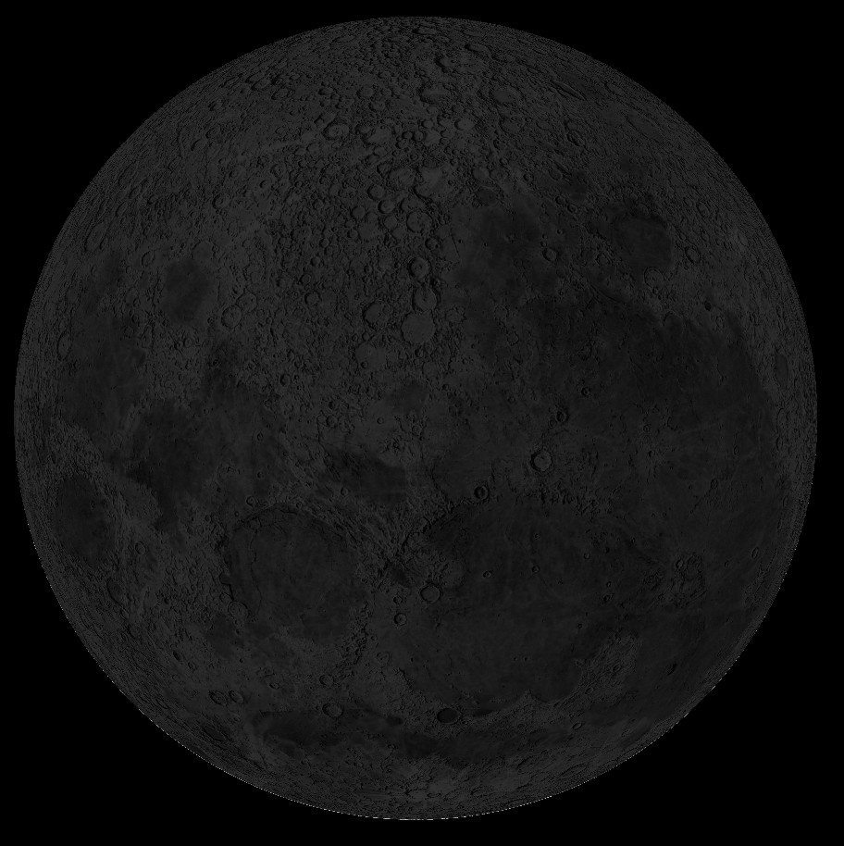
Lua Nova
Crédito da imagem:
Virtual Moon Atlas

Slide 9
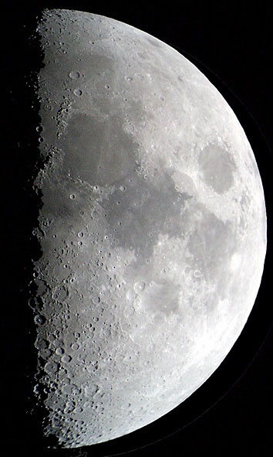
Lua Quarto Crescente
Crédito da imagem:
Antonio Cidadao

Slide 10
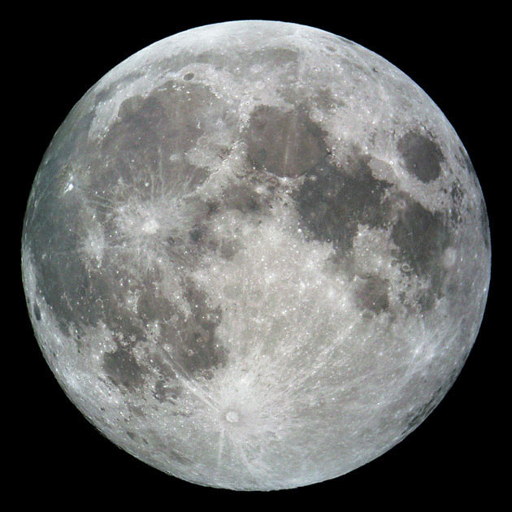
Lua Cheia
Crédito da imagem:
Antonio Cidadao

Slide 11
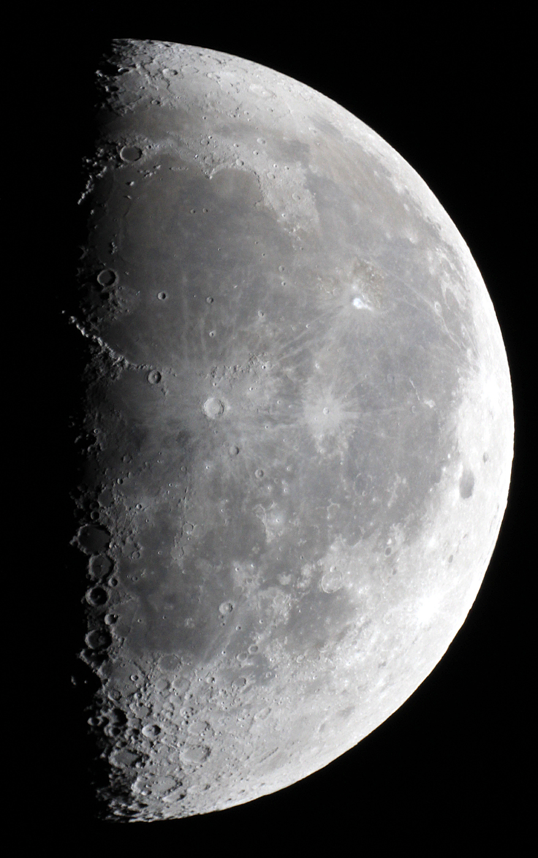
Lua Quarto Minguante
Fonte da imagem: http://www.aeromoe.com/lunar.html

Slide 12
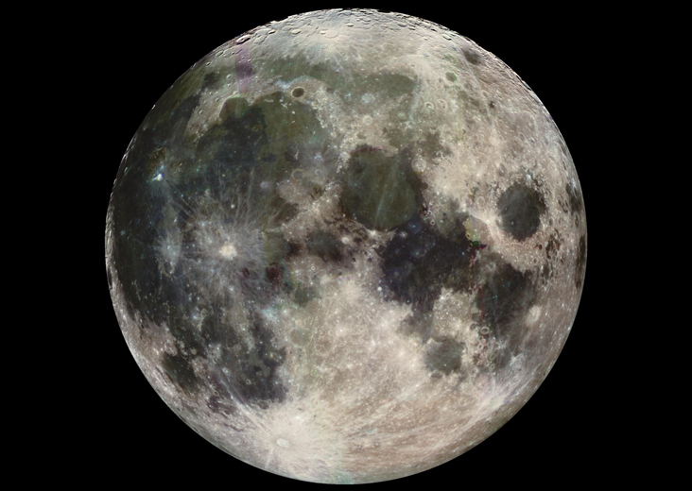
Cratera Tycho
Mare Nubium
Mare
Nectatis
Cratera
Copernicus
Mare
Foecunditatis
Oceanus
Procellarum
Mare
Crisium
Mare Imbrium
Mare
Tranquilitatis
Cratera Platão
Mare Serenitatis
Crédito da imagem: NASA/JPL
Notes:
Full Moon
Date: 7 Dec 1992
During its flight, the Galileo spacecraft returned images of the Moon.
The distinct bright ray crater at the bottom of the image is the Tycho impact basin. The dark areas are lava rock filled impact basins: Oceanus Procellarum (on the left), Mare Imbrium (center left), Mare Serenitatis and Mare Tranquillitatis (center), and Mare Crisium (near the right edge). This picture contains images through the Violet, 756 nm, 968 nm filters. The color is "enhanced" in the sense that the CCD camera is sensitive to near infrared wavelengths of light beyond human vision.
Last Update: 12 Apr 2011 (AMB)
Credit: NASA/JPL

Slide 13
E as outras fases?
Notes:
E as outras fases?
Dois grandes conjuntos:
Fases crescentes
Fases minguantes

Slide 14
Observador no hemisfério Sul da Terra
Dia
7
Lua Quarto Crescente
crescentes
Dia
1 e
29
Lua
Nova
Lua
Cheia
Dia
14
minguantes
Lua Quarto
Minguante
Dia
21
Crédito da imagem: Prof. Roberto
Boczko, com adaptações

Slide 15
Como reconhecer
as fases da Lua?

Slide 16
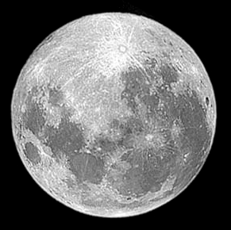
Lua Cheia: fica toda iluminada
Lua Nova: não é vista, exceto nos eclipses solares
Crédito das imagens: Antonio Cidadao

Slide 17
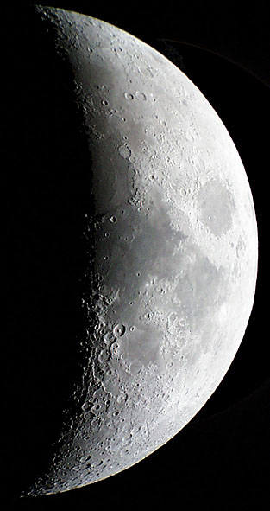
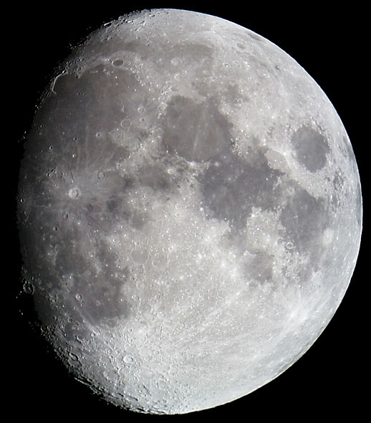
Fases crescentes:
  Lua faz um “C” (para quem está no hemisfério sul)*
  Parte iluminada para o Oeste
  Lua é vista no final da tarde/começo da noite
Crédito das imagens: Antonio Cidadao,
Notes:
A Lua crescente, já próxima à fase cheia (fases crescentes gibosas ou convexas) também pode ser observada tarde da noite. Todavia, ela vai se por antes do nascer do Sol, o que não acontece com as fases minguantes.

Slide 18
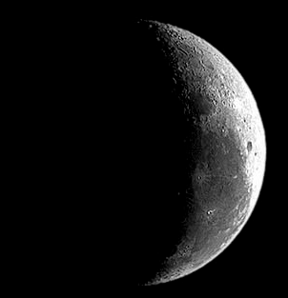
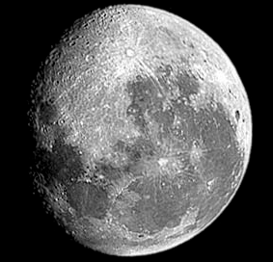
Fases minguantes:
  Lua faz um “D” (para quem está no hemisfério sul)*
  Parte iluminada para o Leste
  Lua é vista tarde da noite/ de manhã
Crédito das imagens: Antonio Cidadao,
Notes:
Nas fases minguantes gibosas, a Lua se põe pouco depois do Sol e vai se pondo cada vez mais tarde à medida que mingua, ficando cada vez mais visível pela manhã.

Slide 19
Por que a Lua
apresenta fases?

Slide 20

Raios de luz
provenintes do Sol
Plano orbital da Lua
Crédito da imagem: Prof. Roberto Boczko,com adaptações; terra com rotação: http://www.hitrecord.org/collaborations/6866

Slide 21
Raios de luz
provenintes
do Sol
Lua Quarto
Minguante
Lua
Cheia
Lua
Nova
Lua Quarto
Crescente
Plano orbital da Lua
Figura fora de escala
Crédito da imagem: André Luiz da Silva/CDA/CDCC/USP

Slide 22
Complemento pedagógico 1:
Simulador das fases lunares
(Universidade de Nebraska)

Slide 23
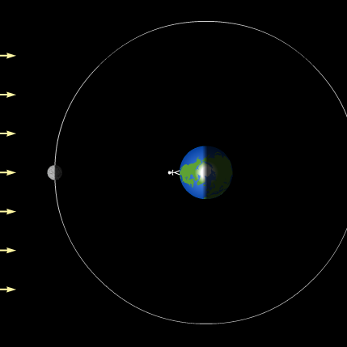
Fases da Lua: simulador
Ou acesse:
http://www.cdcc.usp.br/cda/NAAP%20-%20Nebraska-Lincon/astroUNL/naap/lps/lps.html
Crédito : Universidade de Nebraska

Slide 24
Complemento pedagógico 2:
Comentários sobre figuras ilustrativas das fases lunares

Slide 25
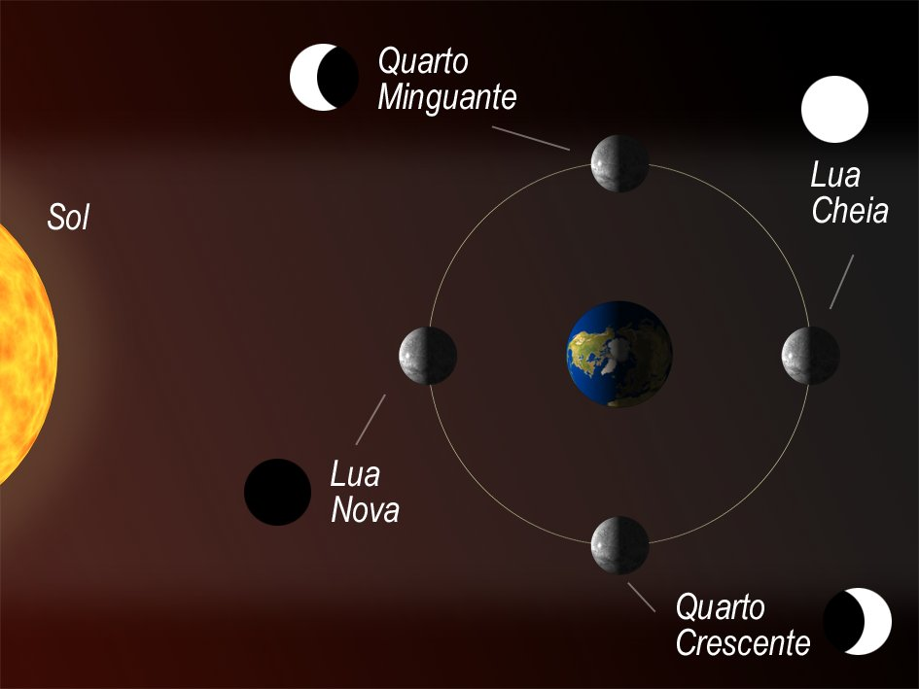
Fonte da imagem: http://www.astronoo.com/pt/artigos/eclipses.html

Slide 26
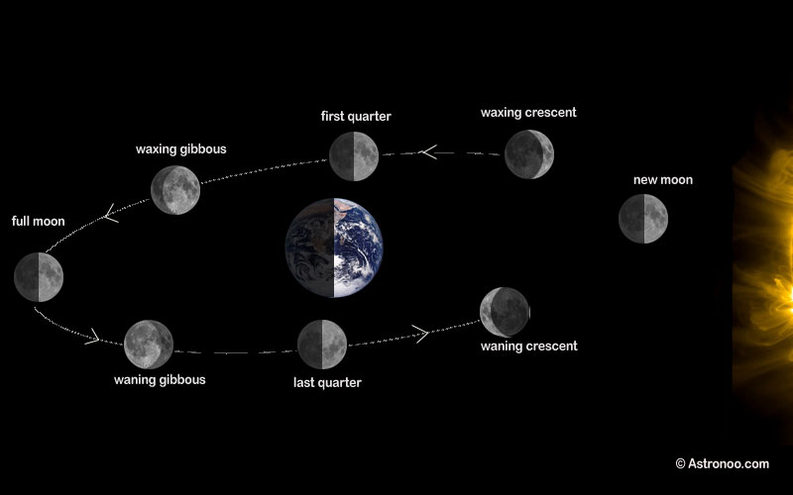
Fonte da imagem: http://www.astronoo.com/pt/artigos/eclipses.html

Slide 27
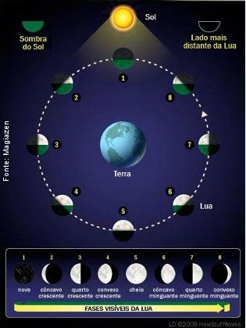
Fonte da imagem: http://www.ciencias.seed.pr.gov.br/modules/galeria/detalhe.php?foto=1625&evento=5

Slide 28
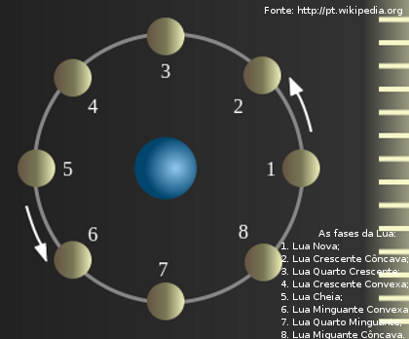
http://www.ciencias.seed.pr.gov.br/modules/conteudo/conteudo.php?conteudo=269

Slide 29
Complementos

Slide 30
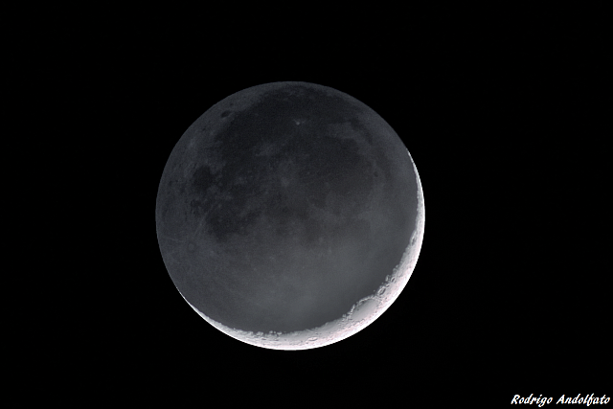
A Luz Cinérea
Crédito da imagem: Rodrigo Andolfato, disponível em
http://www.astrofotos.info/index.php/Rodrigo-Andolfato/Quinto-Encontro-Brasileiro-de-Astrofotografia/Luz-cinerea

Slide 31
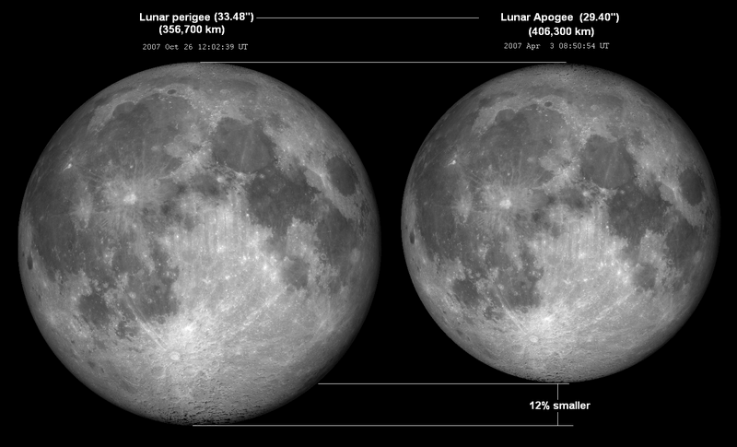
“Superlua”
Fonte da imagem: http://en.wikipedia.org/wiki/Orbit_of_the_Moon#/media/File:Lunar_perigee_apogee.png

Slide 32
Lua Azul
JULHO - 2015
S T Q Q S S D
 |  | 1 | 2 | 3 | 4 | 5
6 | 7 | 8 | 9 | 10 | 11 | 12
13 | 14 | 15 | 16 | 17 | 18 | 19
20 | 21 | 22 | 23 | 24 | 25 | 26
27 | 28 | 29 | 30 | 31
E
W
1
8
15
24
31
Crédito da imagem da Lua: Antonio Cidadao; calendário: André Luiz da Silva/CDA/CDCC/USP

Slide 33
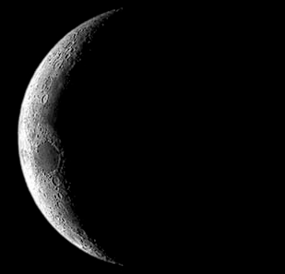
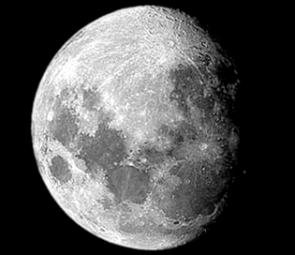
Vamos treinar?
(crescente)
(minguante)
Oeste
Leste
(minguante)
(crescente)
Crédito das imagens: Antonio Cidadao, disponível em http://aa.usno.navy.mil/faq/docs/moon_phases.php

Slide 34
PARTE 2: ECLIPSES

Slide 35
O mecanismo dos eclipses

Slide 36
Figura fora de escala
Eclipse Solar
(Lua Nova)
Plano orbital da Lua
Para o Sol
Eclipse Lunar
(Lua Cheia)
Crédito da imagem: André Luiz da Silva/CDA/CDCC/USP
Notes:
Eclipses Solares ocorrem sempre em Luas Novas, enquanto que Eclipses Lunares ocorrem sempre em Luas Cheias. Note na figura que a sombra projetada da Lua é composta de duas partes, como será explicado alguns slides à frente. A sombra da Terra também guarda a mesma estrutura, porém isso não foi evidenciado na figura.

Slide 37
Terra
Para o Sol
Plano orbital da Terra
Crédito da imagem: André Luiz da Silva/CDA/CDCC/USP

Slide 38
Figura fora de escala
Lua Cheia
Terra
Plano orbital da Terra
Lua Nova
Se os planos orbitais coincidissem...
Crédito da imagem: André Luiz da Silva/CDA/CDCC/USP

Slide 39
Plano orbital da Lua
Nodo Ascendente (Ω)
5°
Terra
Plano orbital da Terra
Nodo Descendente
(Ω)
Linha dos Nodos
Figura fora de escala
Crédito da imagem: André Luiz da Silva/CDA/CDCC/USP

Slide 40
Lua Cheia
Plano orbital da Lua
Terra
Plano orbital da Terra
Lua Nova
Figura fora de escala
Crédito da imagem: André Luiz da Silva/CDA/CDCC/USP

Slide 41
Figura fora de escala
Crédito da imagem: André Luiz da Silva/CDA/CDCC/USP

Slide 42
Linha dos nodos
“quase não gira”

Slide 43
Figura fora de escala
Crédito da imagem: André Luiz da Silva/CDA/CDCC/USP
Notes:
Para facilitar o entendimento do porquê haver duas temporadas anuais de eclipses, vamos inicialmente fazer a linha dos nodos transladar ao redor do Sol, sem rotação. Note que na animação a linha dos nodos apontará para o Sol em duas circunstâncias que correspondem às posições da Terra-Lua acima e à direita e abaixo e à esquerda.

Slide 44
Para ser mais preciso...

Slide 45
Figura fora de escala
Crédito da imagem: André Luiz da Silva/CDA/CDCC/USP
Notes:
A linha dos nodos rotaciona, no sentido contrário ao da translação da Lua. O período de rotação é de 18,61 anos, o que causa uma modificação anual na direção da linha em 19,4°. Como o Sol anda na Eclíptica com uma velocidade de aproximadamente 1° por dia, temos um adiantamento da temporada de eclipses de cerca de 20 dias por ano.

Slide 46
Sobre sombras

Slide 47
Umbra
Figura fora de escala
Penumbra
Crédito da imagem: André Luiz da Silva/CDA/CDCC/USP

Slide 48
Figura fora de escala
Antiumbra
Penumbra
Crédito da imagem: André Luiz da Silva/CDA/CDCC/USP

Slide 49
Eclipses Solares

Slide 50

Importante!
Nunca olhe para o Sol!
muito menos com instrumentos como:
  Óculos escuros!
  Binóculos!
  Telescópios!
Venha ver o Sol no Observatório nos domingos solares!
Crédito da imagem: http://wwwdevinin.blogspot.com

Slide 51
tipos:
Total
Anular
Parcial

Slide 52
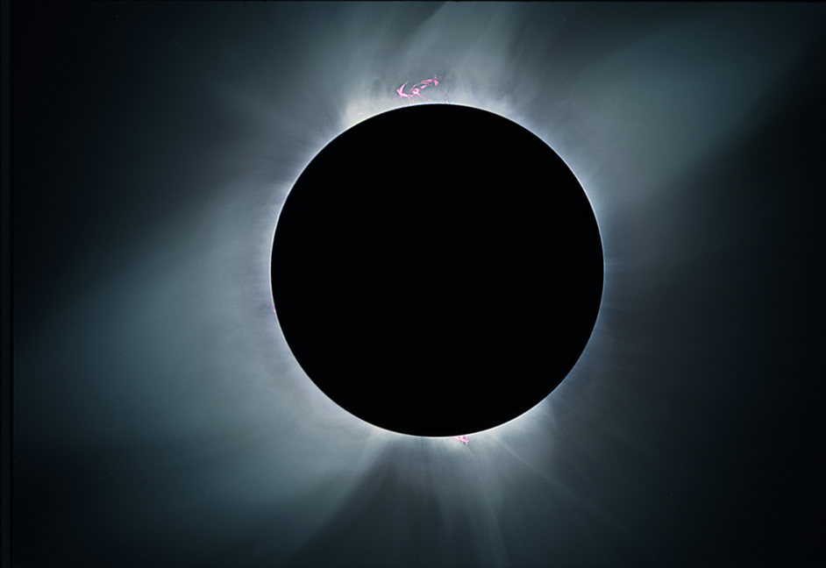
eclipse solar total
Crédito da imagem: Marj and Roland Christen
Notes:
This image combines 24 exposures that Marj Christen took of the
July 1991 eclipse with a 35mm camera through a Traveler operating at f/12.
Image by Marj and Roland Christen of Astro-Physics.

Slide 53
Umbra
Figura fora de escala
Penumbra
Crédito da imagem: André Luiz da Silva/CDA/CDCC/USP

Slide 54
Umbra
Figura fora de escala
Penumbra
Crédito da imagem: André Luiz da Silva/CDA/CDCC/USP

Slide 55
umbra
Figura fora de escala
penumbra
trajetória da totalidade
Crédito da imagem: André Luiz da Silva/CDA/CDCC/USP
Notes:
Por que a trajetória da umbra é de oeste para leste? Fazendo algumas aproximações, podemos calcular a velocidade com que um ponto se desloca no equador como sendo de 0,46 km/s. Já a sombra da Lua se desloca aproximadamente com a mesma velocidade orbital da Lua, que é de 1.01 km/s, portanto a sombra é mais veloz que a rotação da Terra.

Slide 56
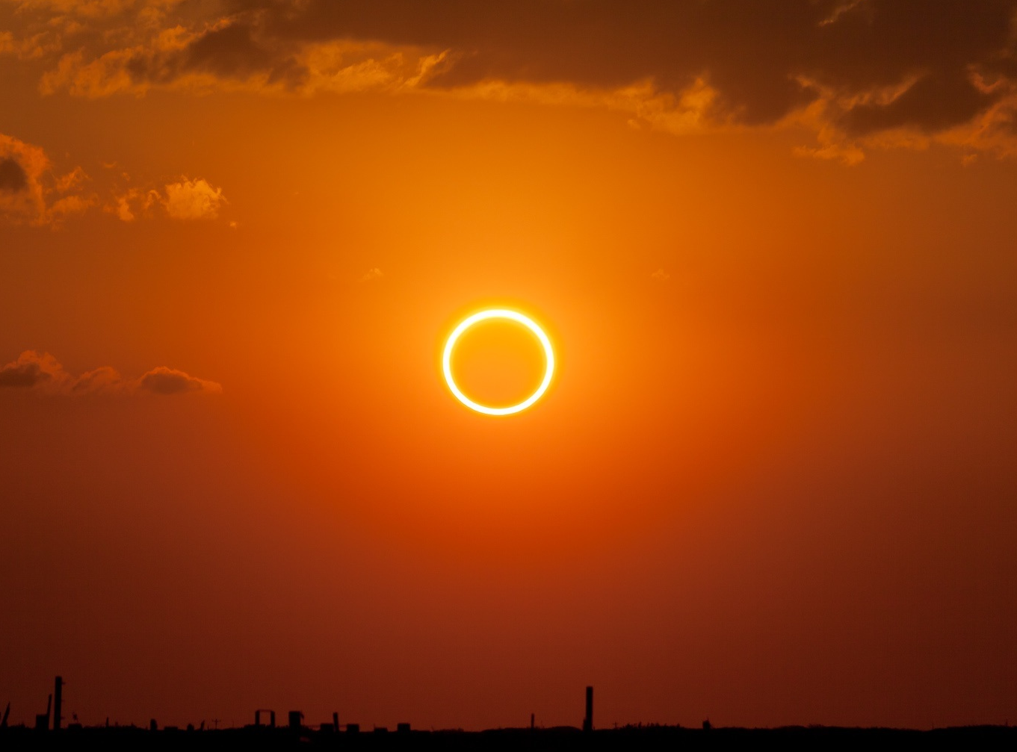
eclipse solar anular
Crédito da imagem: Wikimedia Commons user Kevin Baird, under c.c.-by-s.a.-3.0.

Slide 57
Figura fora de escala
Antiumbra
Penumbra
Crédito da imagem: André Luiz da Silva/CDA/CDCC/USP

Slide 58
Figura fora de escala
Crédito da imagem: André Luiz da Silva/CDA/CDCC/USP

Slide 59
Figura fora de escala
Antiumbra
Umbra
Penumbra
trajetória da anularidade
Crédito da imagem: André Luiz da Silva/CDA/CDCC/USP

Slide 60
Perigeu e apogeu
Distância no
perigeu
Figura fora de escala
Lua no perigeu
Lua no apogeu
Distância no
apogeu
Distância
no Apogeu
> Distância à Terra >
Distância
no PERigeu
Crédito da imagem: André Luiz da Silva/CDA/CDCC/USP

Slide 61
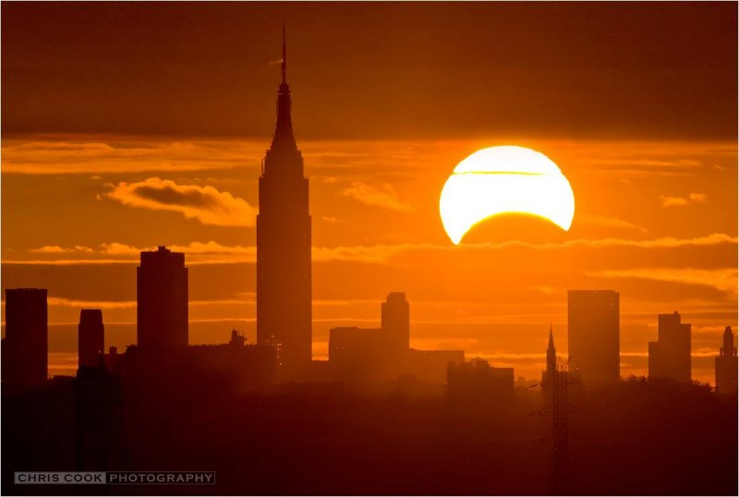
eclipse solar parcial
Crédito da imagem: Chris Cook
Notes:
Crédito da imagem:
www.mreclipse.com

Slide 62
Penumbra
Figura fora de escala
Crédito da imagem: André Luiz da Silva/CDA/CDCC/USP

Slide 63
Eclipses Lunares

Slide 64
Figura fora de escala
Crédito da imagem: André Luiz da Silva/CDA/CDCC/USP

Slide 65
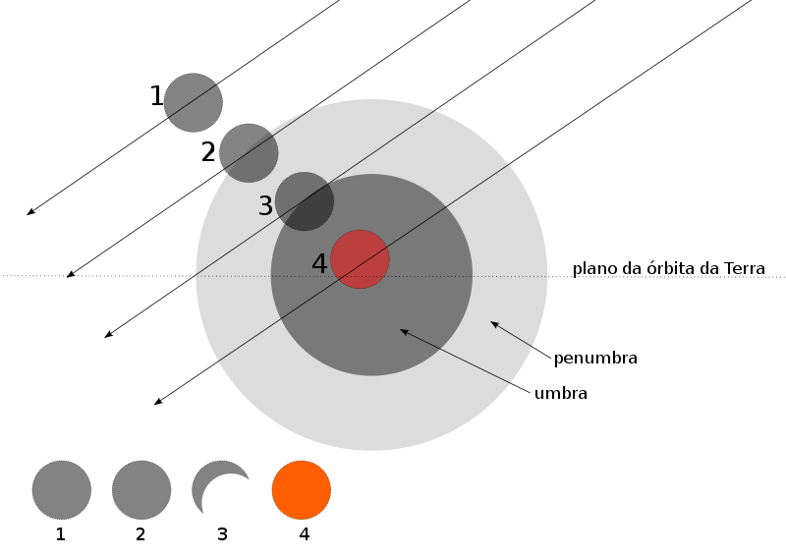
Tipos de eclipses lunares
Penumbral
Parcial umbral
Total
Crédito da imagem: http://pt.wikipedia.org

Slide 66
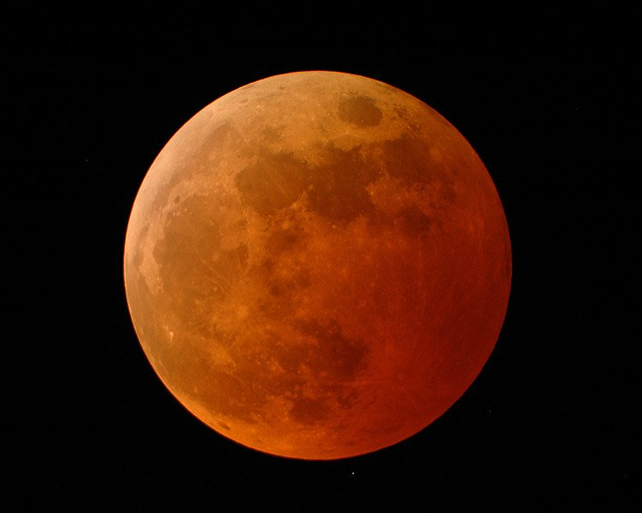
eclipse lunar total
Crédito da imagem: NASA
Notes:
Imagem disponível em http://science.nasa.gov/media/medialibrary/2007/02/12/12feb_lunareclipse_resources/Murray1.jpg

Slide 67
Figura fora de escala
Crédito da imagem: André Luiz da Silva/CDA/CDCC/USP

Slide 68
Figura fora de escala
Crédito da imagem: André Luiz da Silva/CDA/CDCC/USP

Slide 69
Atmosfera
Raios espalhados e refratados
Figura fora de escala
Crédito da imagem: André Luiz da Silva/CDA/CDCC/USP

Slide 70
Eclipse Lunar visto da Lua
Crédito da imagem: André Luiz da Silva/CDA/CDCC/USP

Slide 71
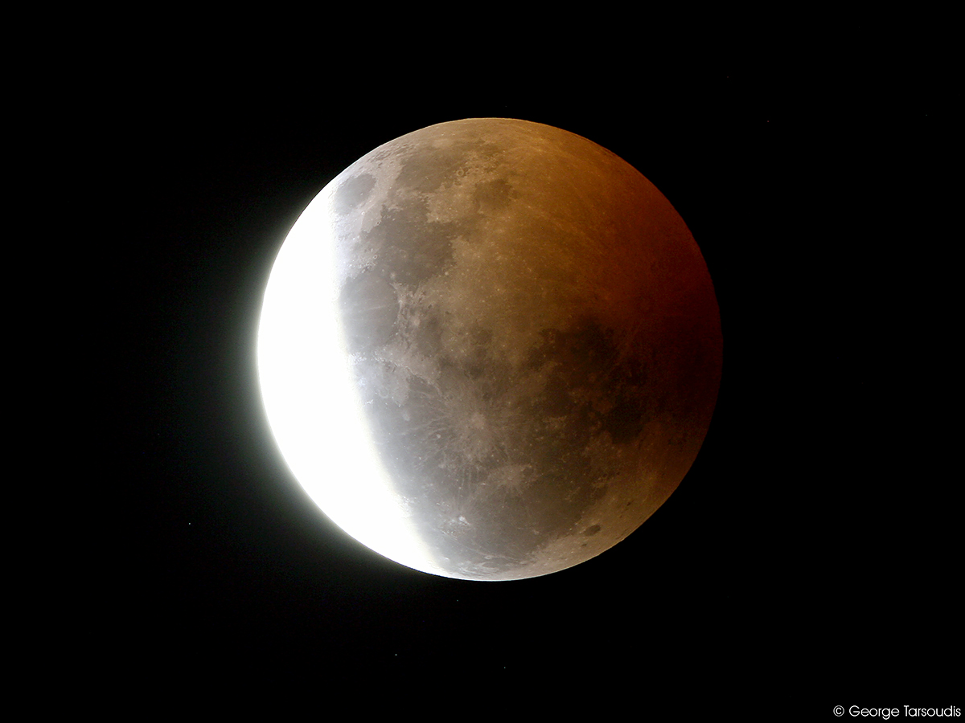
Eclipse lunar parcial umbral
Crédito da imagem: George Tarsoudis

Slide 72
Figura fora de escala
Crédito da imagem: André Luiz da Silva/CDA/CDCC/USP

Slide 73
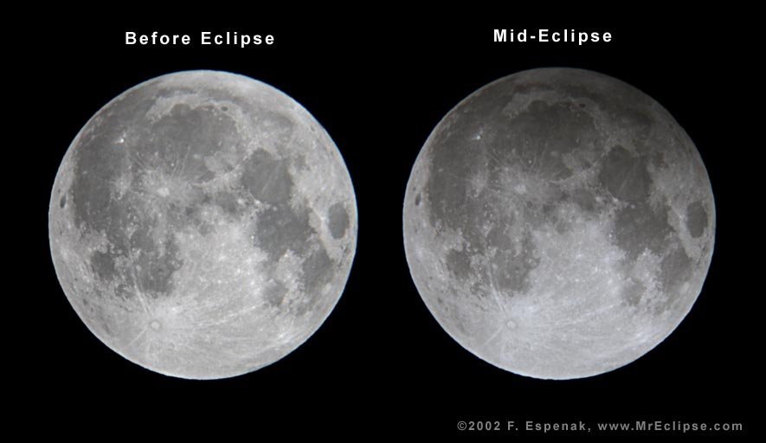
Eclipse lunar penumbral
Crédito da imagem: Fred Espenak
Notes:
George Tarsoudis,
Alexandroupolis, Greece
Aug. 16, 2008

Slide 74
Figura fora de escala
Crédito da imagem: André Luiz da Silva/CDA/CDCC/USP

Slide 75
Resumindo: eclipses solares
Total
Parcial
Anular
(e híbrido)
Crédito da imagem: André Luiz da Silva/CDA/CDCC/USP

Slide 76
Resumindo... Eclipses lunares
Total
Penumbral
Parcial umbral
Crédito da imagem: André Luiz da Silva/CDA/CDCC/USP

Slide 77
Próximos eclipses

Slide 78

Próximos eclipses solares totais visíveis do Brasil:
  12 de agosto de 2045
  11 de maio de 2059
Fonte da imagem: http://www.fotorkut.com.br

Slide 79
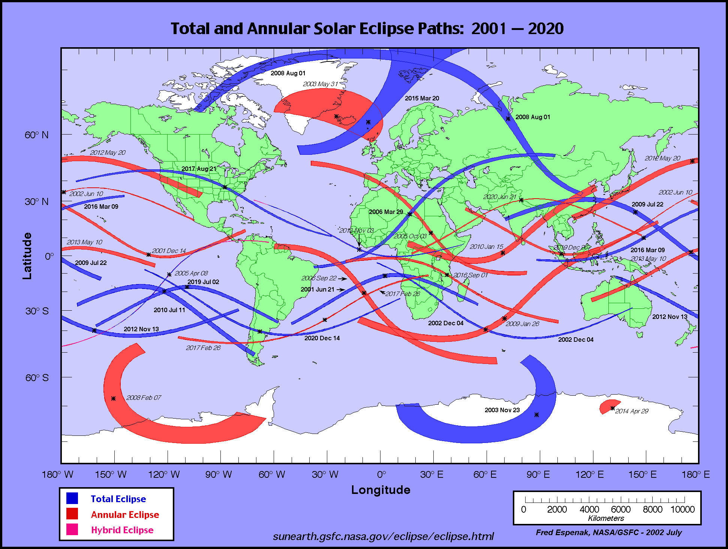
Notes:
Crédito da imagem, NASA, disponível em http://eclipse.gsfc.nasa.gov

Slide 80
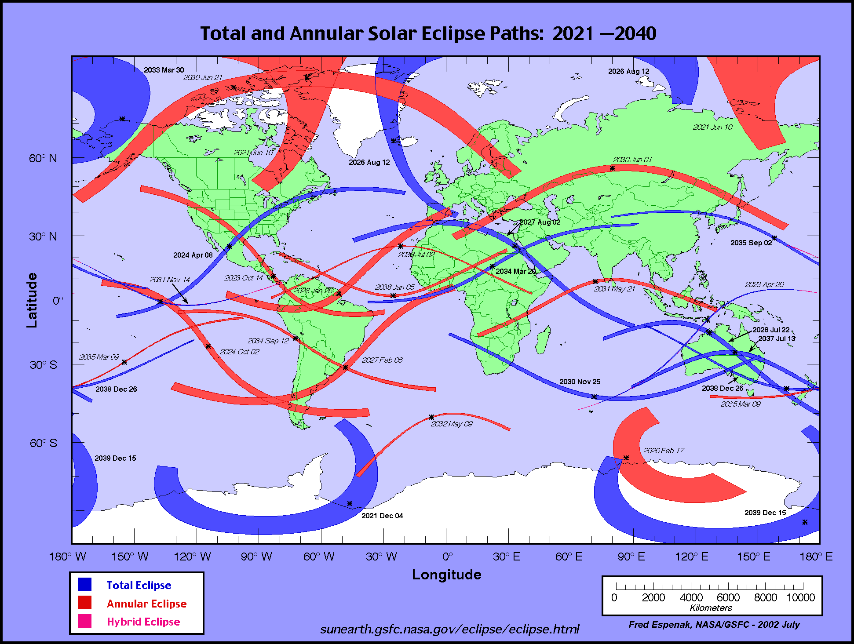
Notes:
Crédito da imagem, NASA, disponível em http://eclipse.gsfc.nasa.gov

Slide 81
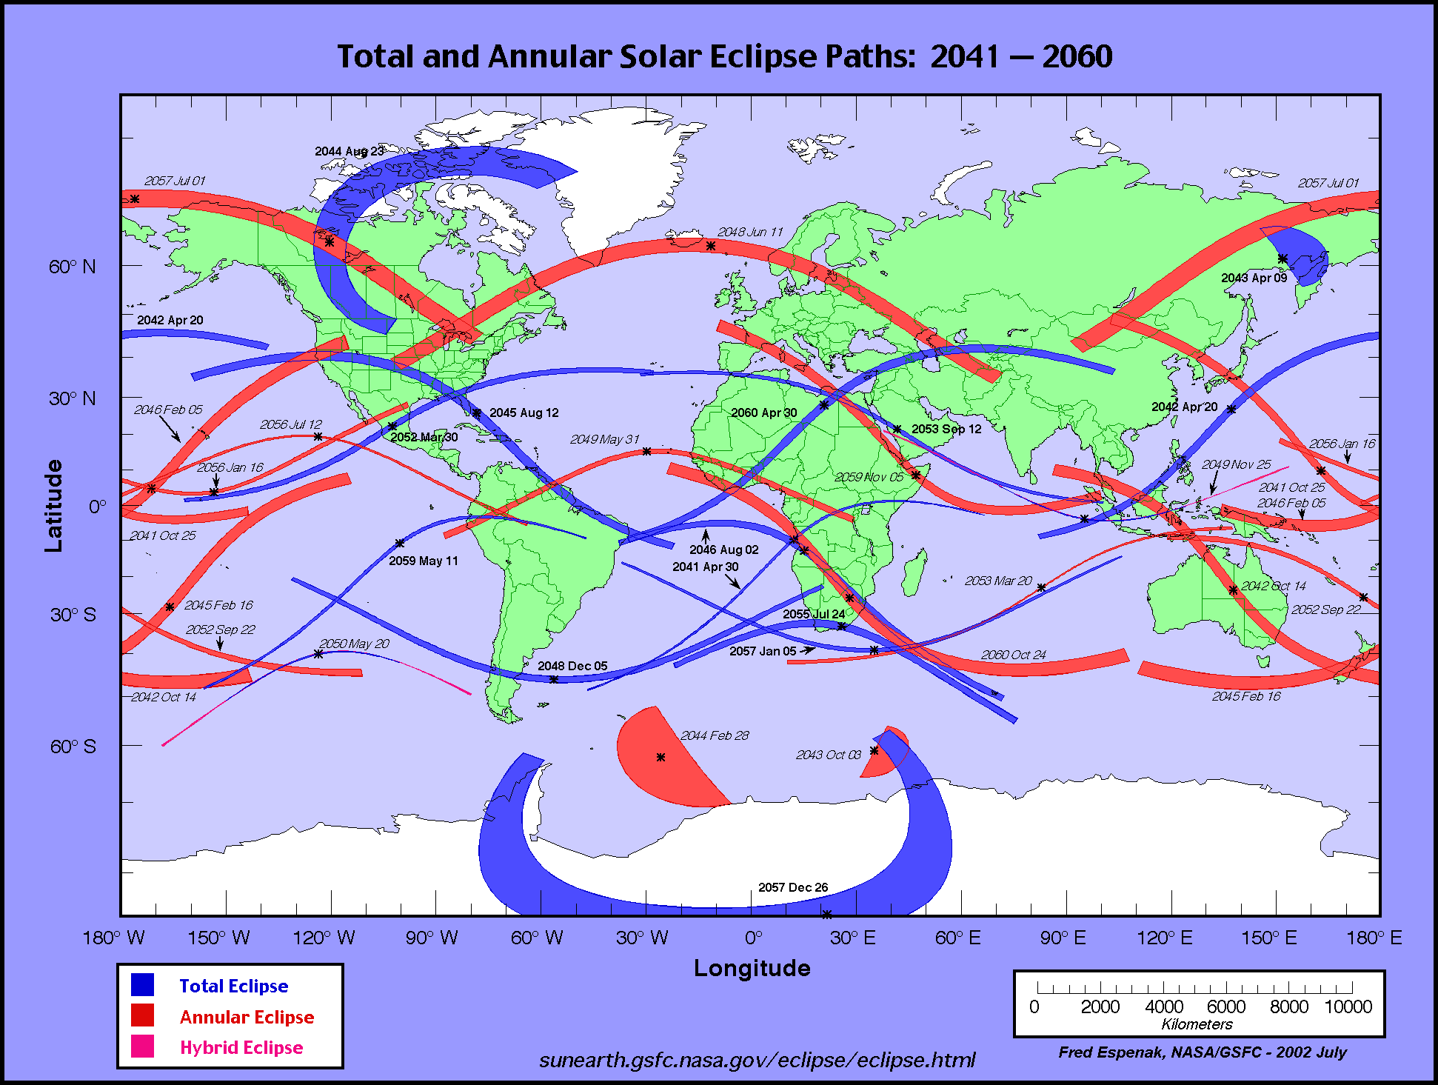
Notes:
Crédito da imagem, NASA, disponível em http://eclipse.gsfc.nasa.gov

Slide 82

Próximos eclipses lunares
  27 de julho de 2018
  21 de janeiro de 2019
  16 de julho de 2019
Crédito da imagem: http://gifsec.com/funny

Slide 83
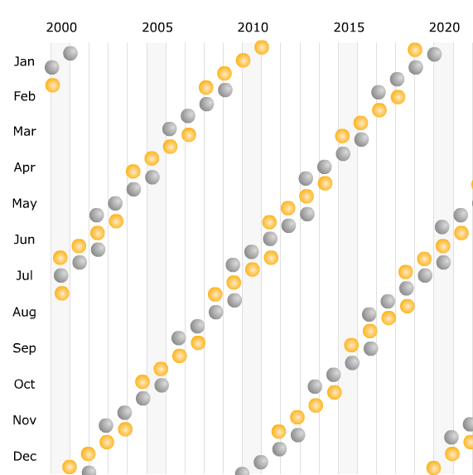
Data e visibilidade dos próximos eclipses

Slide 84
Sites - Eclipses
Homepage for the Working Group on Solar Eclipses da IAU - Com. 46
http://www.eclipses.info
NASA - Eclipse Home Page - Fred Espenak
http://sunearth.gsfc.nasa.gov/eclipse/eclipse.html
MrEcipse.com
http://www.mreclipse.com/Special/SEnext.html
NASA - Solar eclipse information
http://umbra.nascom.nasa.gov/eclipse/
LIADA – Liga Iberoamericana de Astronomia - SEDA
http://seda.liada.net/

Slide 85
Complemento pedagógico 3: exemplos de modelos tridimensionais

Slide 86
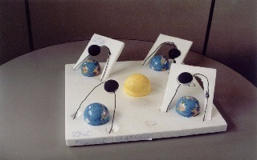

Slide 87
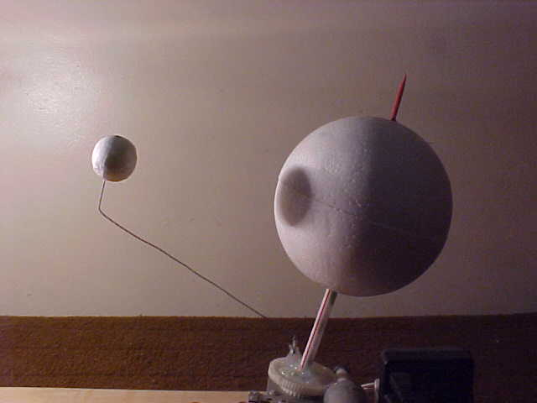

Slide 88
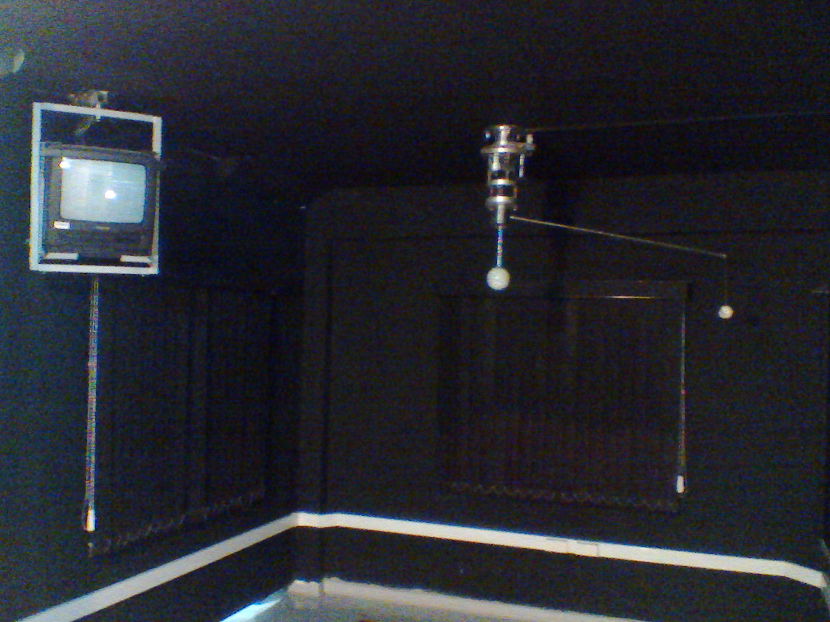
O Lunário do CDA/Observatório Dietrich Schiel

Slide 89
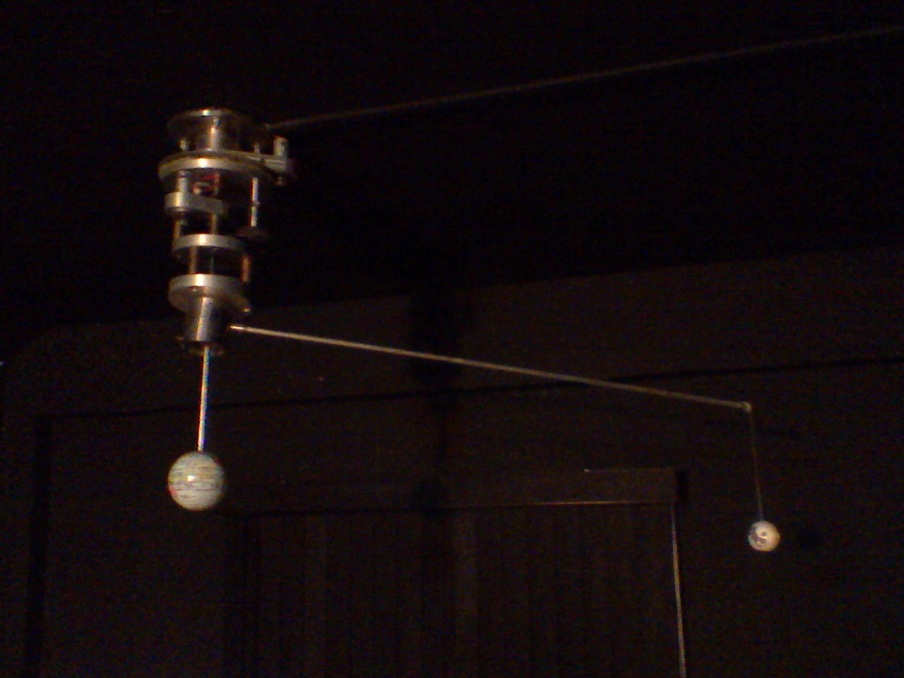
O Lunário do CDA/Observatório Dietrich Schiel

Slide 90
Referências:
OLIVEIRA, Kepler de. Astronomia e Astrofísica. São Paulo: Editora Livraria da Física, 2014.
Site do CDA/Observatório Dietrich Schiel: http://www.cdcc.usp.br/cda/index.html
Bretones, Paulo: apresentação sobre fases da Lua e Eclipses em edições anteriores do minicurso para professores da SAB
Espenak, Fred. Website sobre eclipses:
http://www.mreclipse.com/Special/SEnext.html
Longhini, Marcos Daniel. Ensino de Astronomia na Escola. Campinas: Editora Átomo, 2014.

